Slide 1
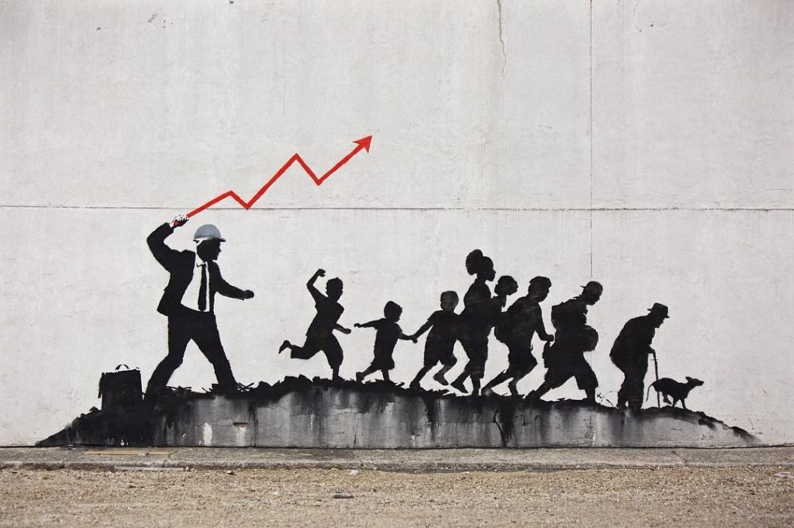
Globalizace
SOCb2021 Politická sociologie

Slide 2
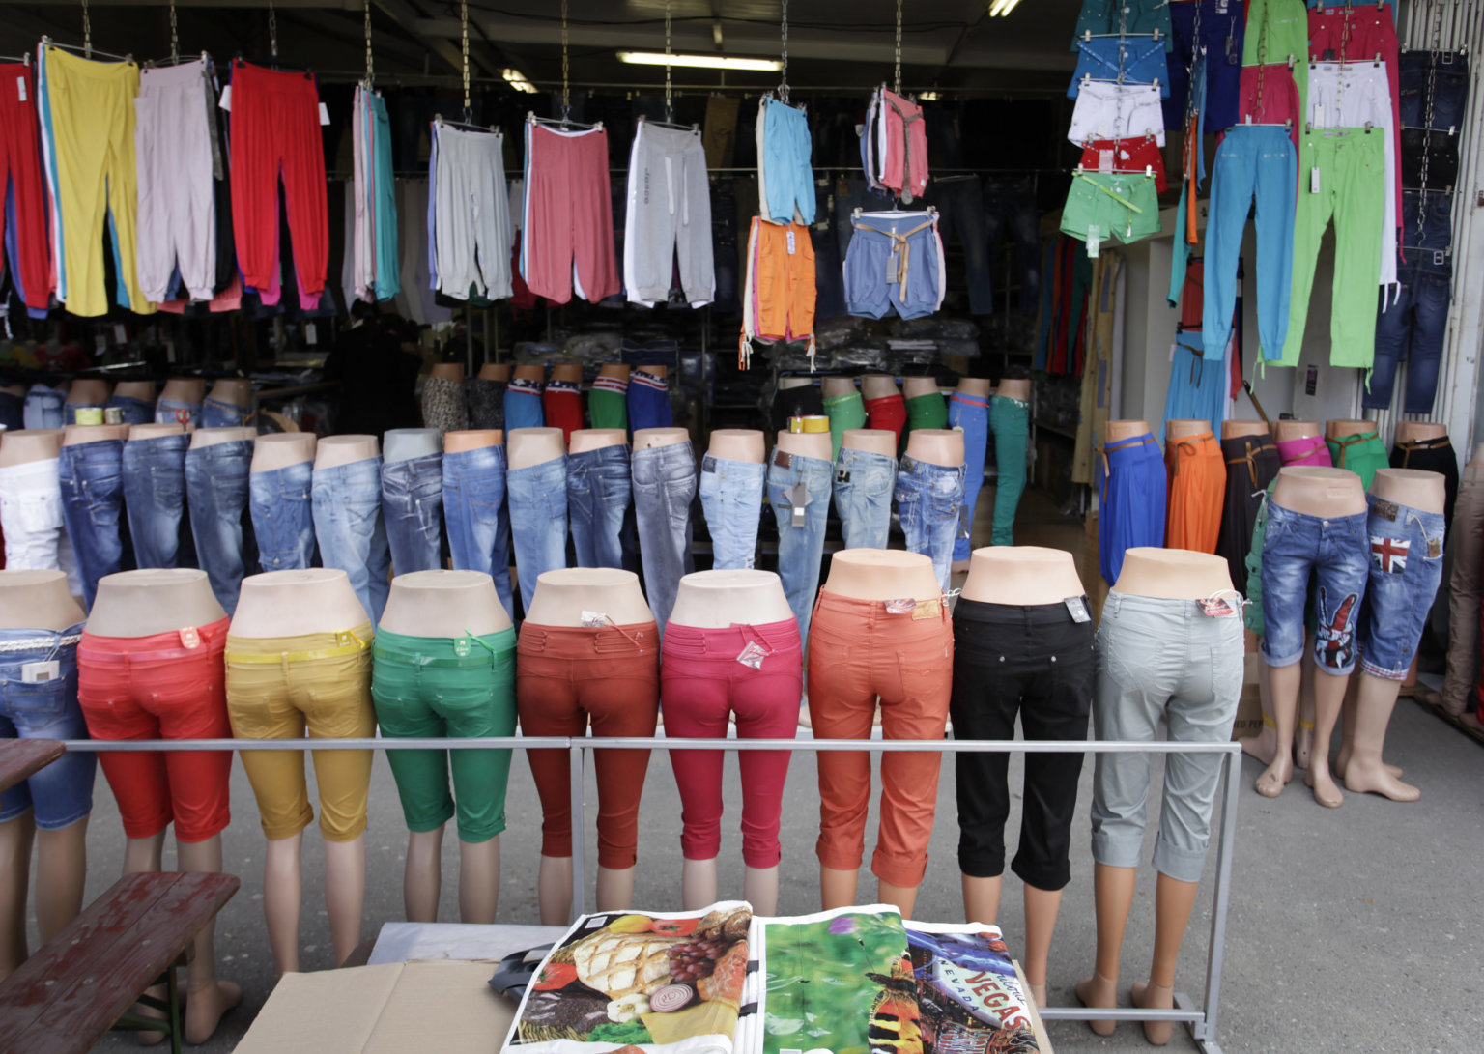
Definice globalizace
Tok zboží, kapitálu, lidí, informací, idejí, obrazů a rizik napříč národními hranicemi
Proces mezinárodní integrace, který je důsledkem výměny a střetu idejí, myšlenek, výrobků a dalších aspektů kultury
Klíčové pokroky v oblasti dopravy a telekomunikací, nárůst internetu a další hlavní faktory globalizace dále napomáhají zvyšování vzájemné ekonomické a kulturní závislosti ekonomických a kulturních vztahů
Spory o vznik globalizace – cykly globalizace? (eurasijský, afroasijský, orientální, kolonialismus, euroatlantický, po 2. světové válce, po r. 2000)

Slide 3
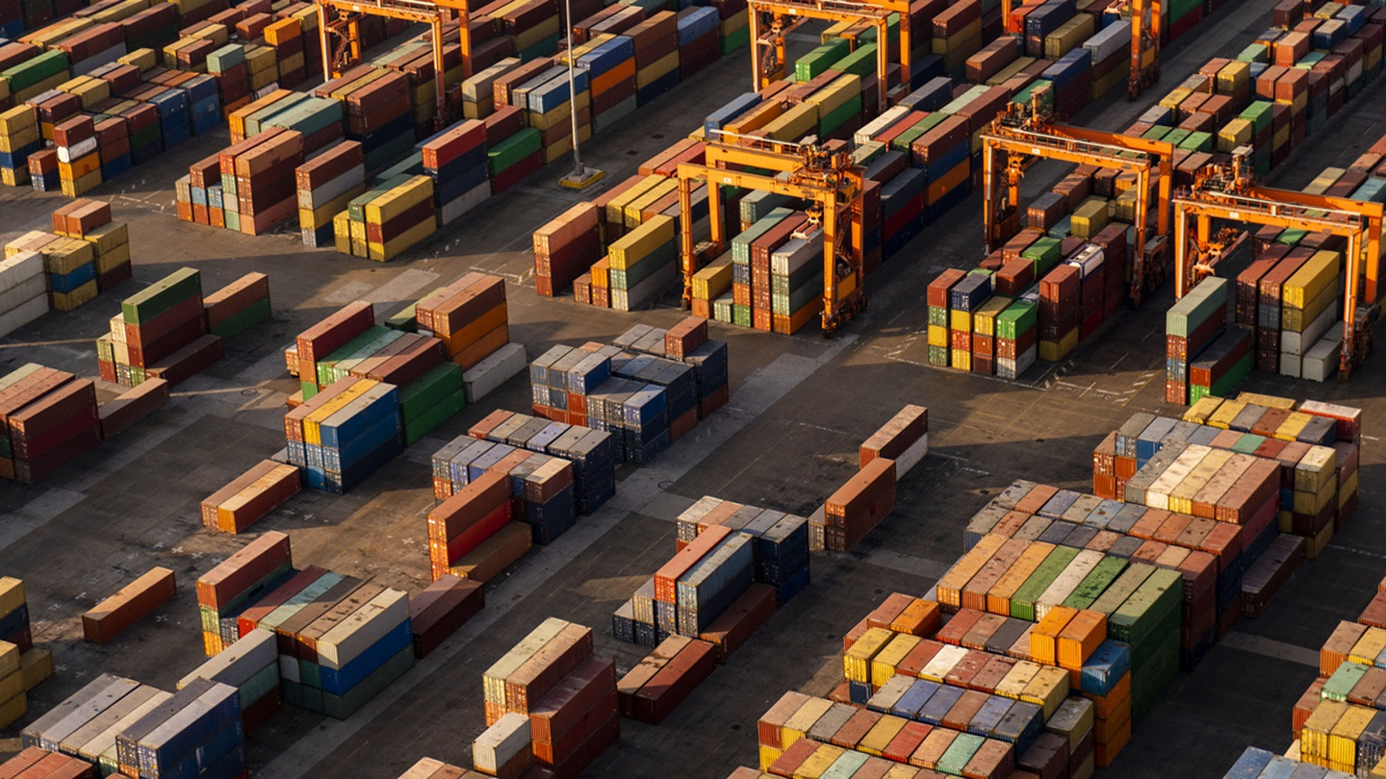
Definice globalizace
Nejvýraznější projevy – v kultuře, politice a ekonomice
Nárůst mezinárodních dohod, nárůst ekonomických transakcí, posilování role nadnárodních podniků, nárůst mezinárodní konkurence
Vznik vzájemných závislostí, větší vliv událostí a rozhodnutí, které „velmi daleko od nás“
Spjatost globalizace s rozšiřováním tržní směny a tržních praktik – neoliberální globalizace

Slide 4
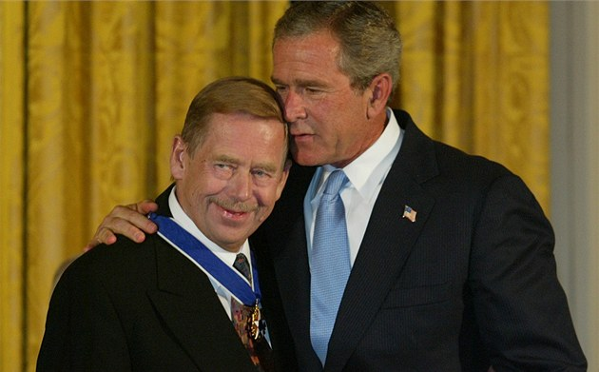
Politická globalizace: globální instituce
„Staří aktéři“: OSN a jeho specializované organizace
založena 26. června 1945 v San Franciscu na základě přijetí Charty OSN 50 státy (včetně ČSR)
Cílem je zachování mezinárodního míru a bezpečnosti a zajištění mezinárodní spolupráce.
Členství v OSN je založeno na principu suverénní rovnosti, státy mají svá zastoupení, tzv. stálé mise, zejména v hlavním sídle OSN New Yorku, ale také např. v Ženevě nebo ve Vídni. ´´
Každý členský stát (193) má své zástupce ve Valném shromáždění a disponuje jedním stejně platným hlasem
Nečlenské národní státy: Taiwan, Kosovo, Vatikán, Palestina (status stálého pozorovatele)
Nevládní organizace

Slide 5
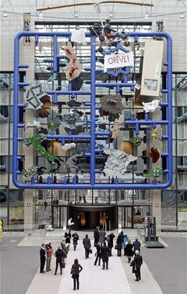
Politická globalizace: globální instituce
„Staro-noví aktéři“: EU a její specializované organizace
politická a ekonomická unie, kterou od posledního rozšíření v roce 2013 tvoří 28 evropských států s 510,3 miliony obyvatel (přibližně 7,3 % světové populace).
vznik v roce 1993 na základě Smlouvy o Evropské unii (Maastrichtská smlouva), která navazovala na evropský integrační proces od padesátých let
Lisabonskou smlouvou nahradila Evropská unie Evropské společenství (ES; dříve Evropské hospodářské společenství), čímž získala právní subjektivitu a některé vlastnosti ES – především nadstátnost
čtyři základní svobody vnitřního trhu: volný pohyb zboží, osob, služeb a kapitálu, a dále společné politiky Evropské unie (hospodářská soutěž, společná vnější obchodní politika a zemědělství)

Slide 6
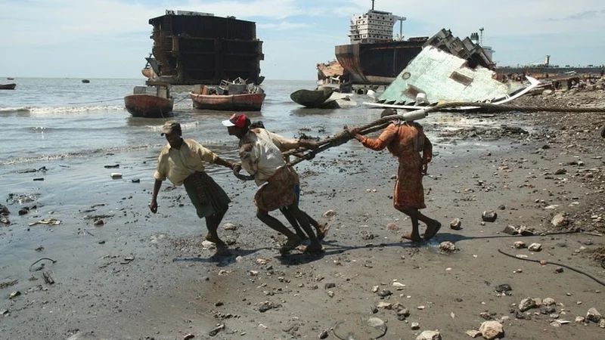
Pohledy na globalizaci
(Neo-)marxisté – transnacionální ekonomické vztahy a role korporací klíčová, ztráta státní suverenity (Wallerstein, Lash + Urry, Harvey)
Teoretici modernity (Giddens, Beck) – globalizace jako důsledek modernity, ne její popření, riziková společnost jako nutně globální
Globalizace kultury – vznik světové kultury, světostát – jak organizovat politiku, isomorfismus, měkká moc
Skeptici: mezinárodní řád, mezivládní koordinace, transnacionalismus není globalizace

Slide 7
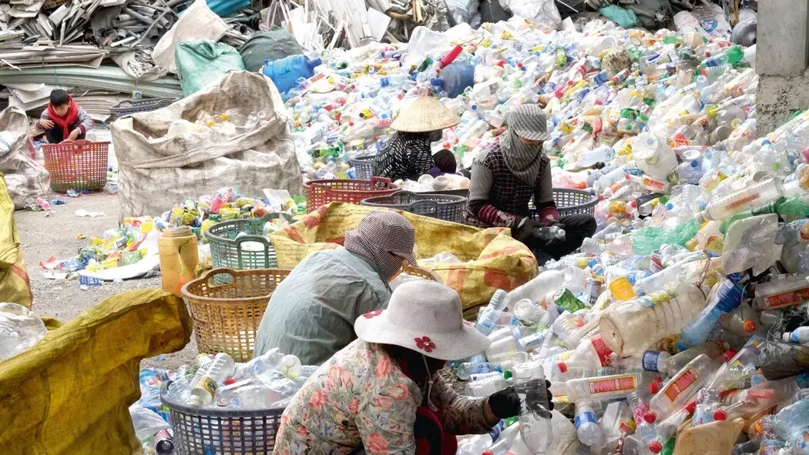
Kritika globalizace
Ekonomické rozhodování spojeno s globálními finančními trhy
klesá prediktabilita ekonomických a sociálních změn
roste demokratický deficit (koncentrace ekonomické a politické moci v rukou nadnárodních korporací, rychlejší ekonomická než politický globalizace)
„Noví“ aktéři: transnacionální hnutí, advokační sítě, INGOs, Alter/anti-globalizační hnutí

Slide 8
Protesty proti globalizaci
http://www.youtube.com/watch?v=yBUZH2vCD_k
http://www.youtube.com/watch?v=4woja9vZPvE

Slide 9
Jak měřit globalizaci
Economic Integration: trade, foreign direct investment, portfolio capital flows, and investment income
Technological Connectivity: Internet users, Internet hosts, and secure servers
Personal Contact: international travel and tourism, international telephone traffic, and remittances and personal transfers (including worker remittances, compensation to employees, and other person-to-person and nongovernmental transfers)
Political Engagement: memberships in international organizations, personnel and financial contributions to U.N. Security Council missions, international treaties ratified, and governmental transfers

Slide 10
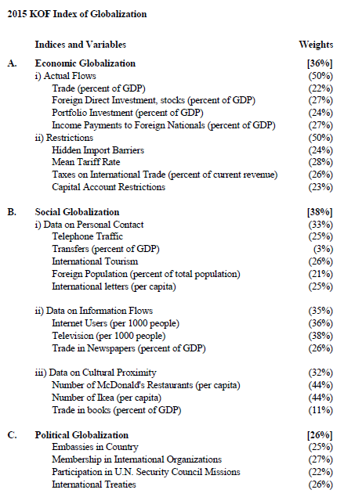
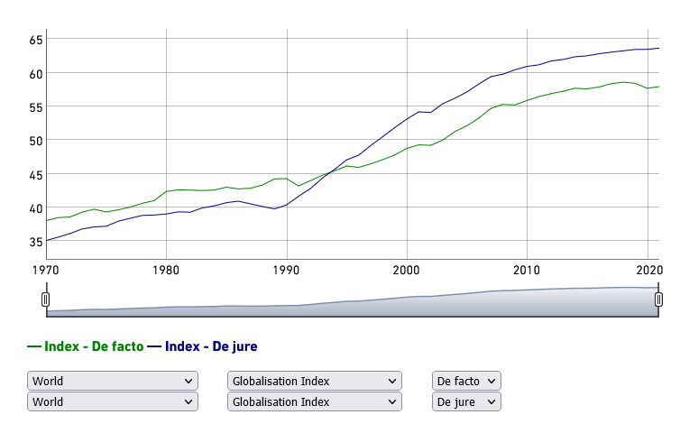
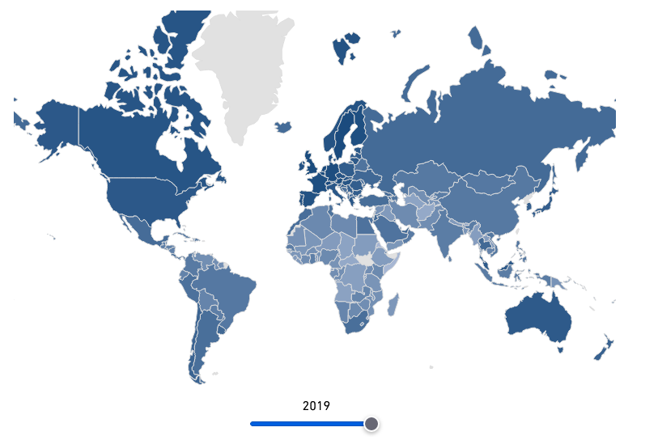
Jak měřit globalizaci

Slide 11
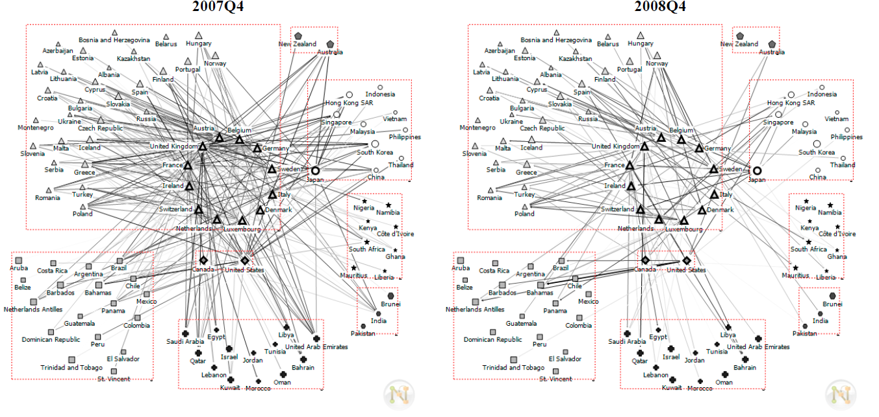
Přeshraniční bankovní vztahy

Slide 12
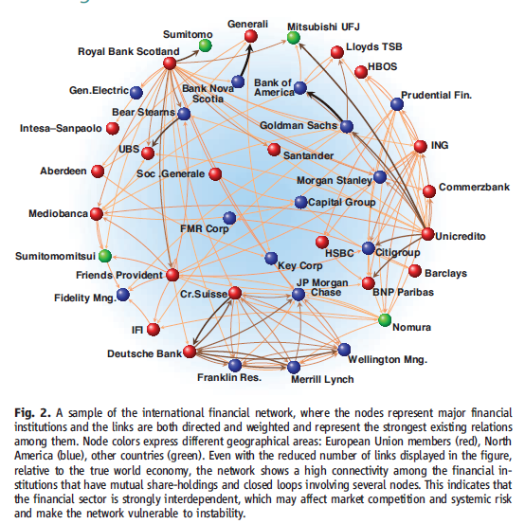
Mezinárodní finanční vazby (Schweitzer et al. 2009)

Slide 13
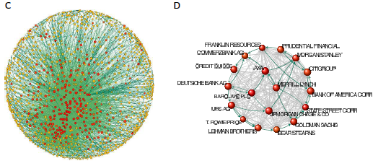
Struktura mezinárodní korporátní moci (Vitali et al. 2011)
We start from a list of 43060 TNCs identified according to the OECD definition, taken from
a sample of about 30 million economic actors contained in the Orbis 2007 database (see SI
Appendix, Sec. 2). We then apply a recursive search (Fig. S1 and SI Appendix, Sec. 2) which
singles out, for the first time to our knowledge, the network of all the ownership pathways
originating from and pointing to TNCs (Fig. S2). The resulting TNC network includes 600508
nodes and 1006987 ownership ties.

Slide 14
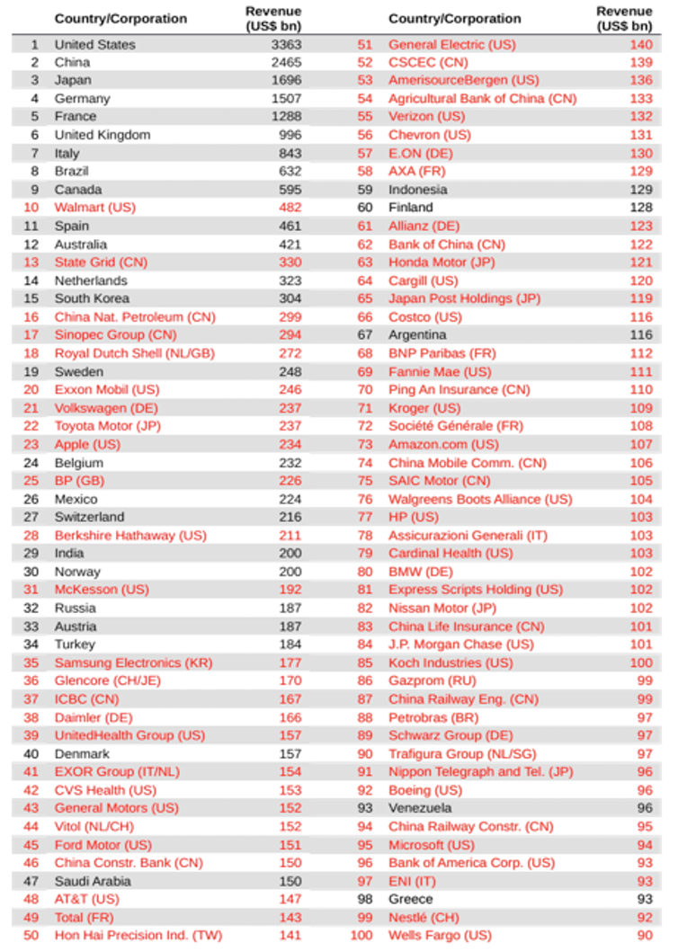
The World’s Largest 100 Economic Entities (2018)

Slide 15
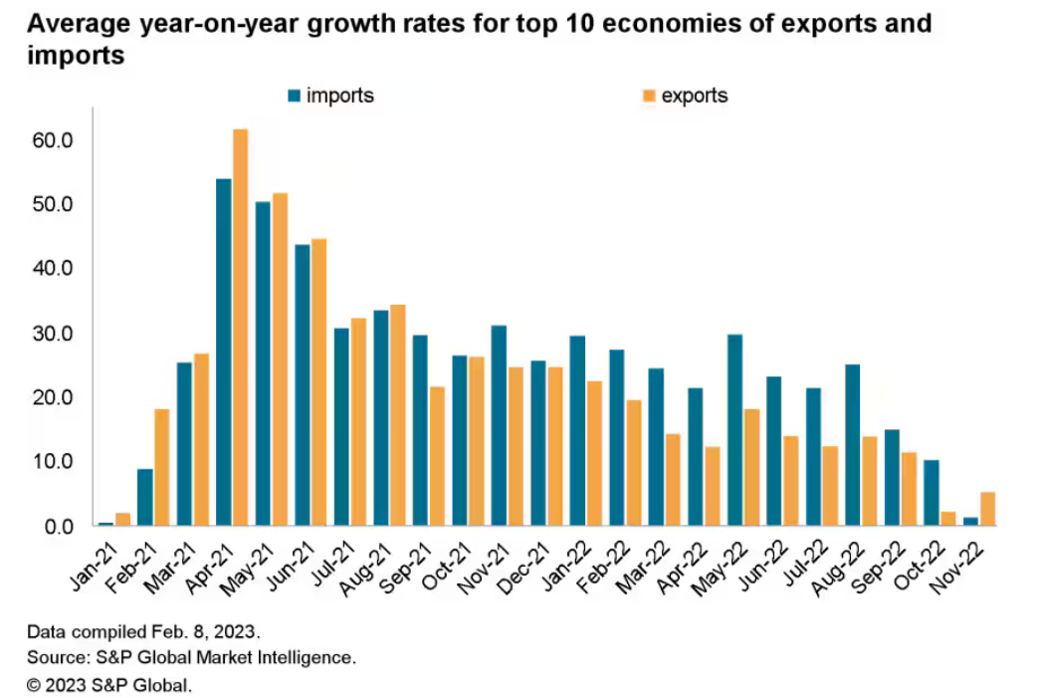
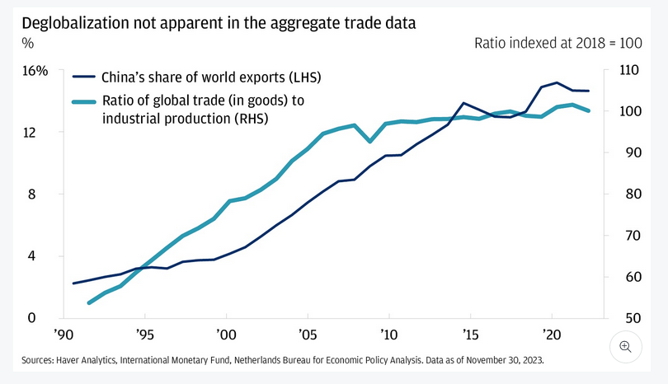
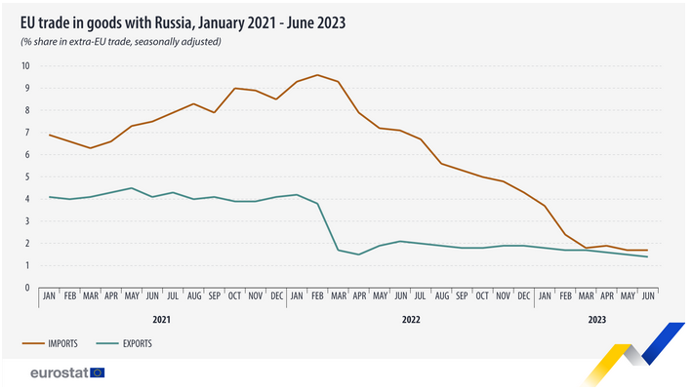
De-globalizace?

